Slide 1
第六章
刚体的简单运动

Slide 2
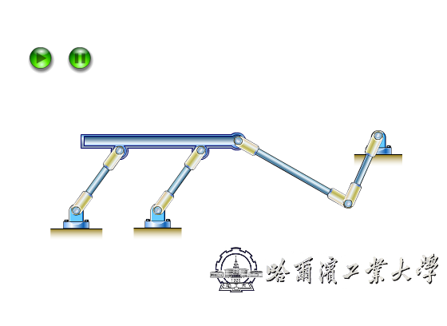
§6-１刚体的平行移动
1.定义
刚体内任一直线在运动过程中始终平行于初始位置，这种运动称为平行移动，简称平移。

Slide 3
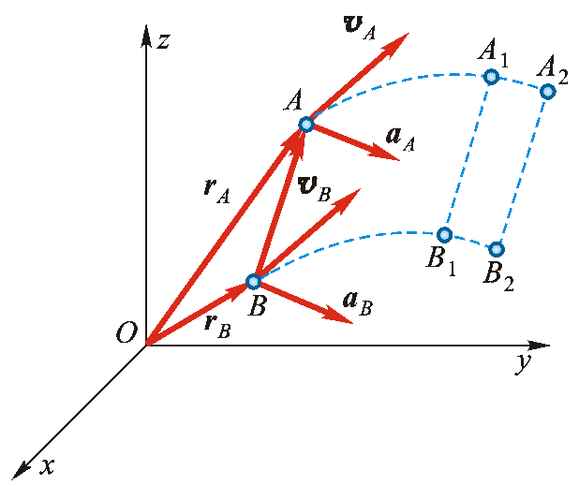
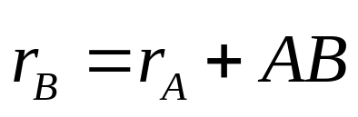
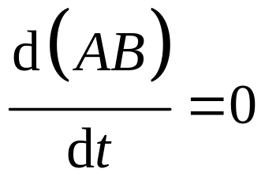
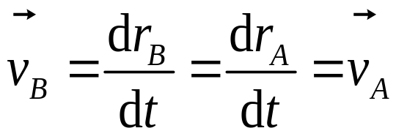
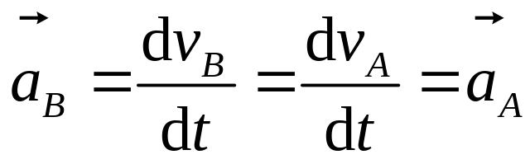
2.运动方程
3.速度和加速度分布
因为
所以
刚体平移→点的运动

Slide 4

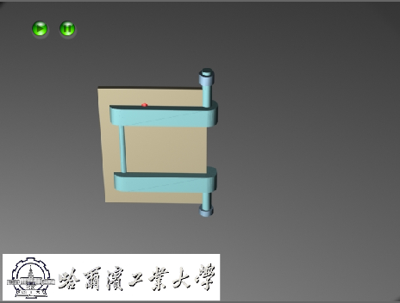
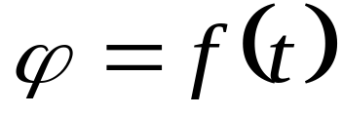
§6-2 刚体绕定轴的转动
1.定义
刚体上(或其扩展部分)两点保持不动，则这种运动称为刚体绕定轴转动，简称刚体的转动。
转轴 ：两点连线
转角：
单位:弧度(rad)
2.运动方程

Slide 5
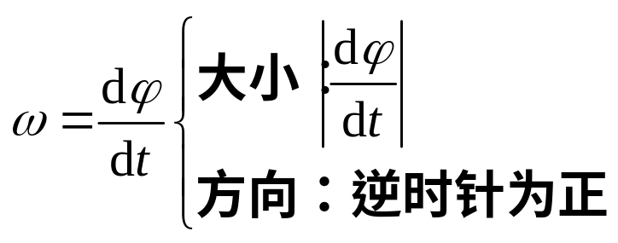
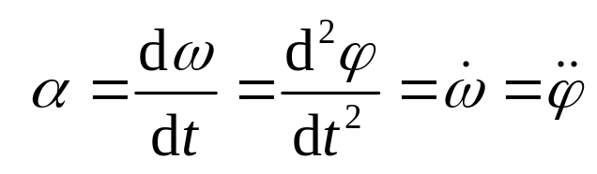
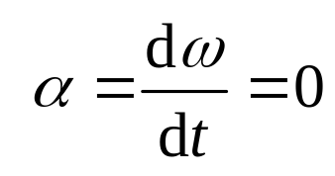
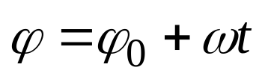
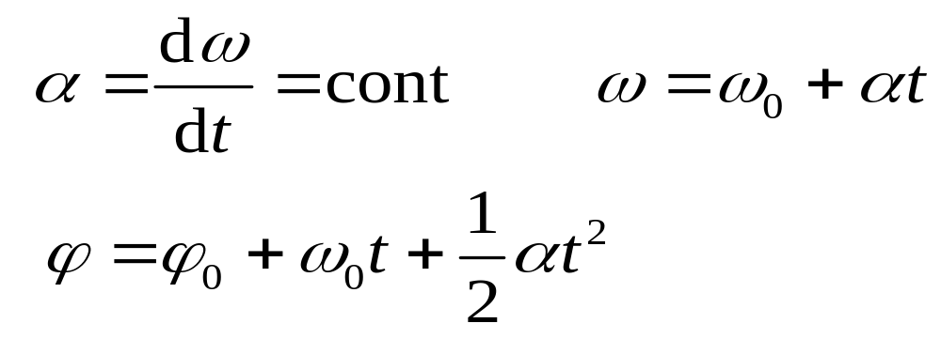
3.角速度和角加速度
角速度
角加速度
匀速转动
匀变速转动

Slide 6
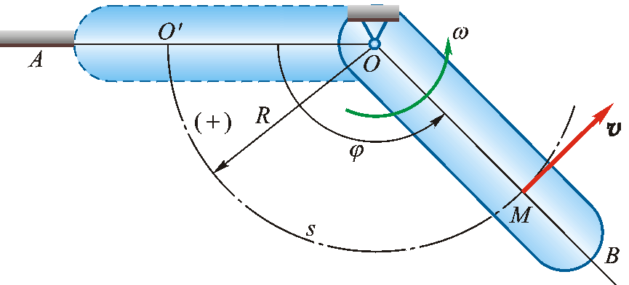
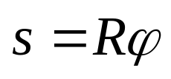
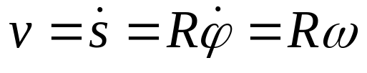
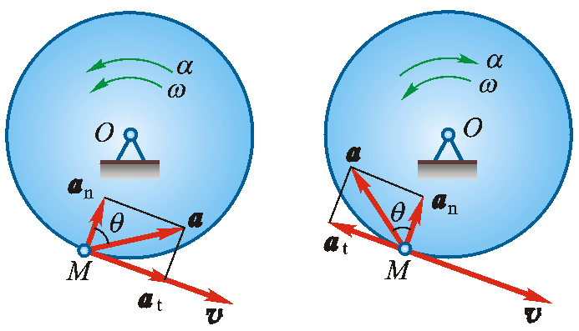
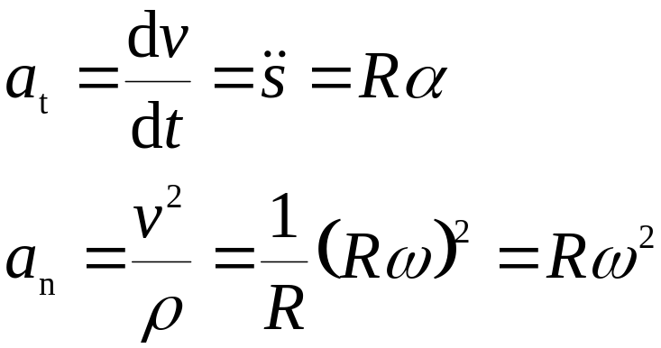
§6-3 转动刚体内各点的速度和加速度
1.点的运动方程
2.速度
3.加速度

Slide 7
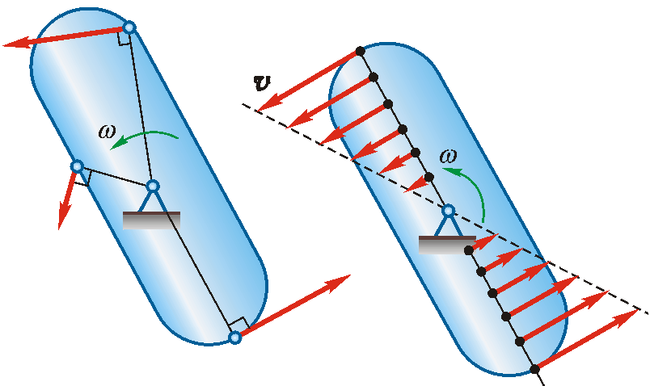
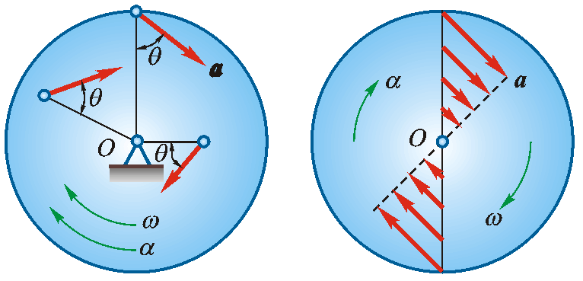
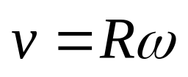
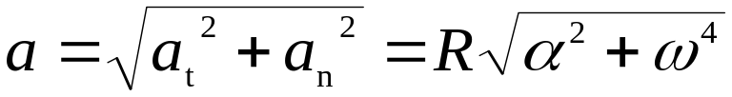
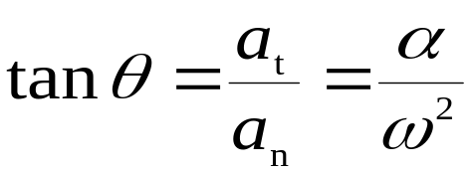
4.速度与加速度分布图

Slide 8
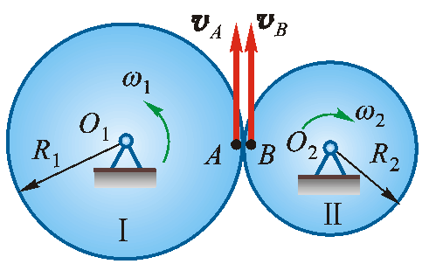

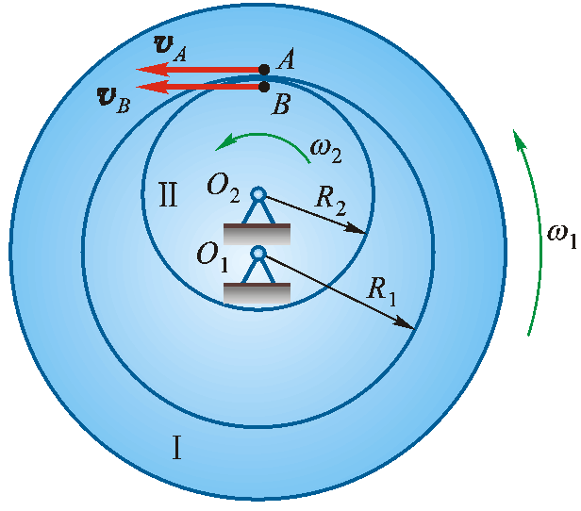
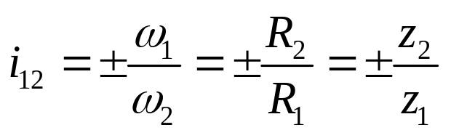
§6-４ 轮系的传动比
1. 齿轮传动
① 啮合条件
② 传动比

Slide 9
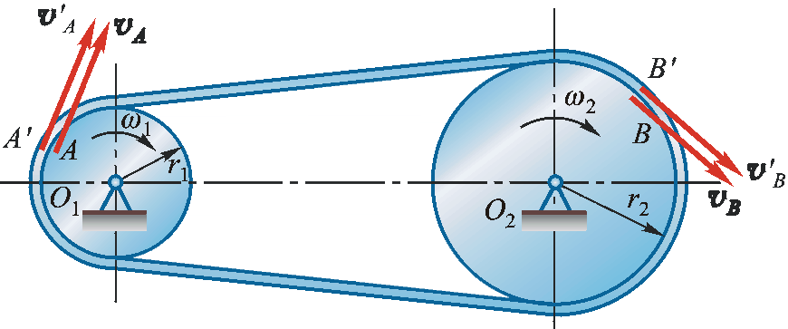
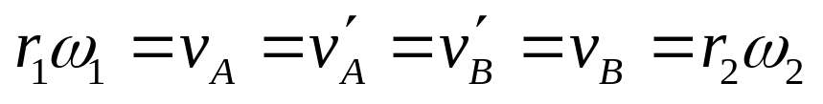
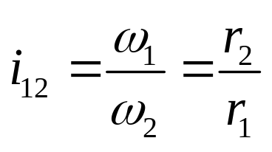
２.带轮传动

Slide 10
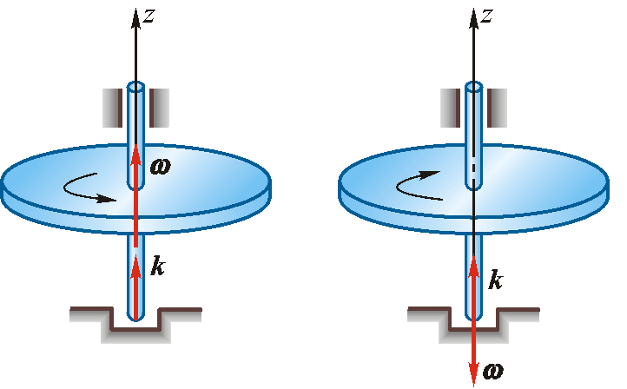
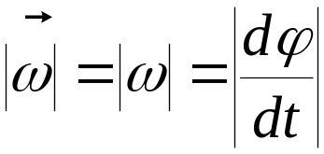

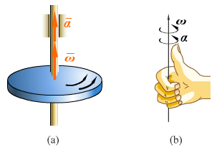
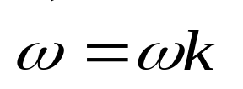
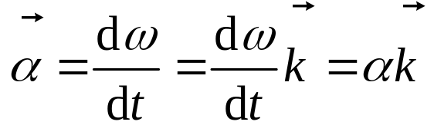
§6-5 以矢量表示角速度和角加速度
以矢积表示点的速度和加速度
1.角速度矢量和角加速度矢量
角速度矢量
大小
作用线 沿轴线 滑动矢量
指向 右手螺旋定则
角加速度矢量

Slide 11
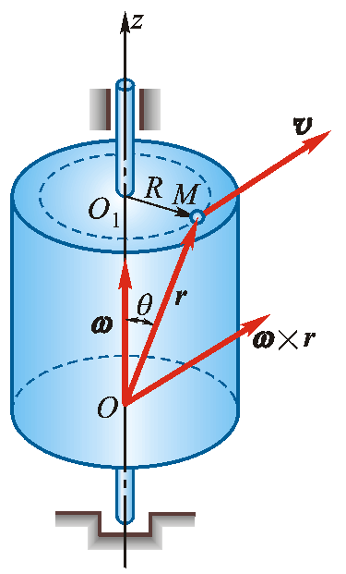


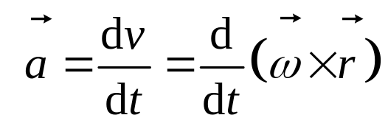
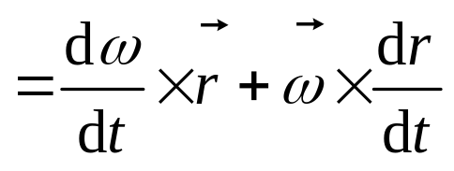
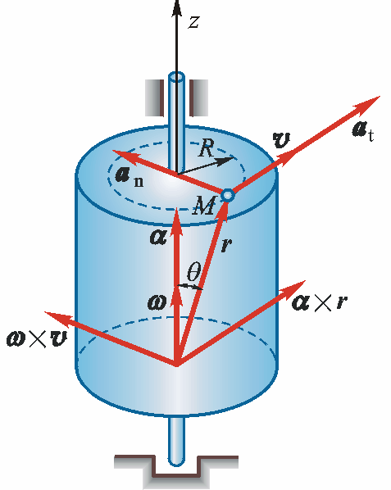




2.绕定轴转动刚体上点的速度和加速度
大小
方向 右手定则
速度
加速度
M点切向加速度
M点法向加速度

Slide 12
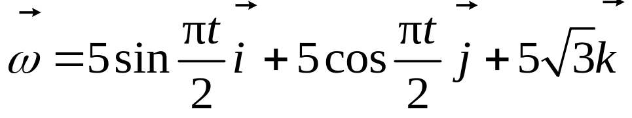
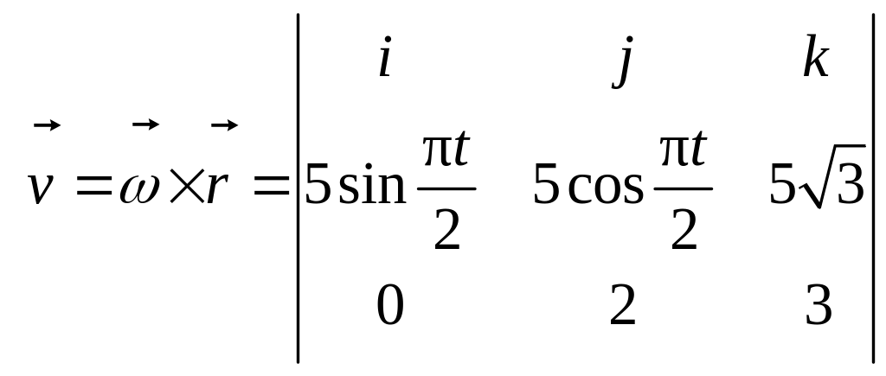
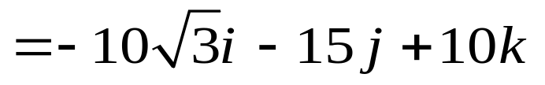
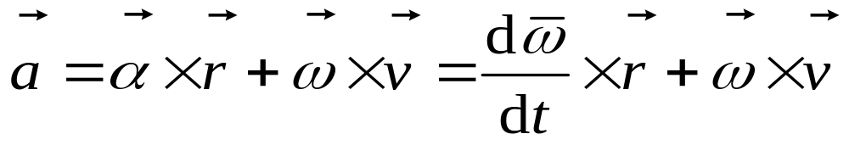
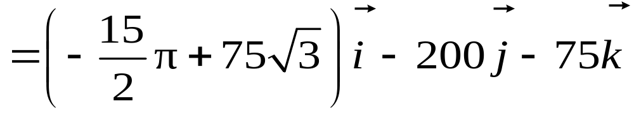
例6-1
已知：刚体绕定轴转动，已知转轴通过坐标原点O,角速度矢为 。
求：t =1s时,刚体上点M（0，2，3）的速度矢及
加速度矢。
解：

Slide 13



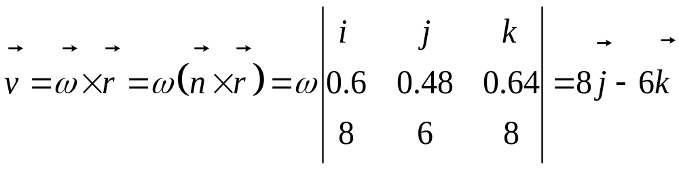
例6-2
已知：某定轴转动刚体通过点M₀（2，1，3），其角速度矢 的方向余弦为0.6，0.48，0.64，角速度 的大小ω=25rad/s 。
求：刚体上点M（10，7，11）的速度矢。
解：
角速度矢量
其中
M点相对于转轴上一点M₀的矢径

Slide 14


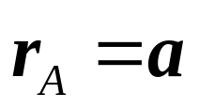
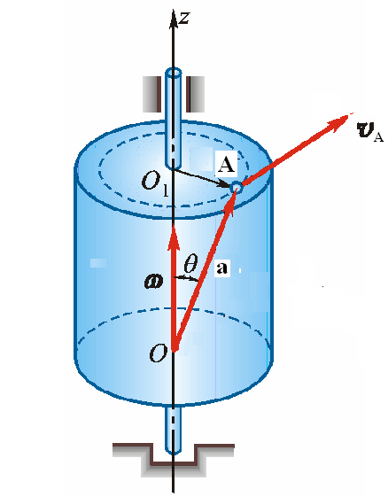
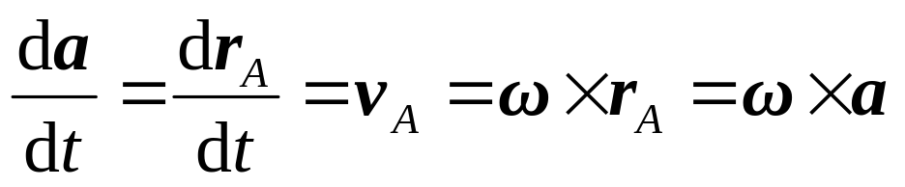
例6-3
一矢量绕z轴以角速度ω转动，若 =常量
求：
解：
将矢量的端点A看成是绕z轴作定轴转动刚体上的一点
从而

